Slide 1



CCI
프로그램
스마트폰으로부터의 탈출
아이디어 생성을 위한 수업
초등학교 5-6학년

Slide 2
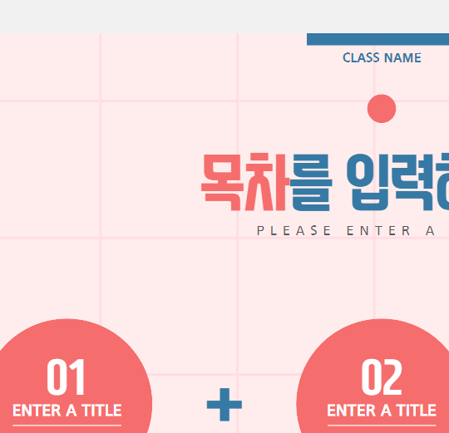
목차
스마트폰으로부터의 탈출
01
문제 이해
스마트폰 과의존이
아닌지 점검하기
02
해결 탐구
홍보물 만드는
방법 알아보기
03
결정 실행
스마트폰 과의존
심각성을 알릴
홍보물 만들기
04
학습 적용
홍보물 발표하기
초등학교 5-6학년

Slide 3
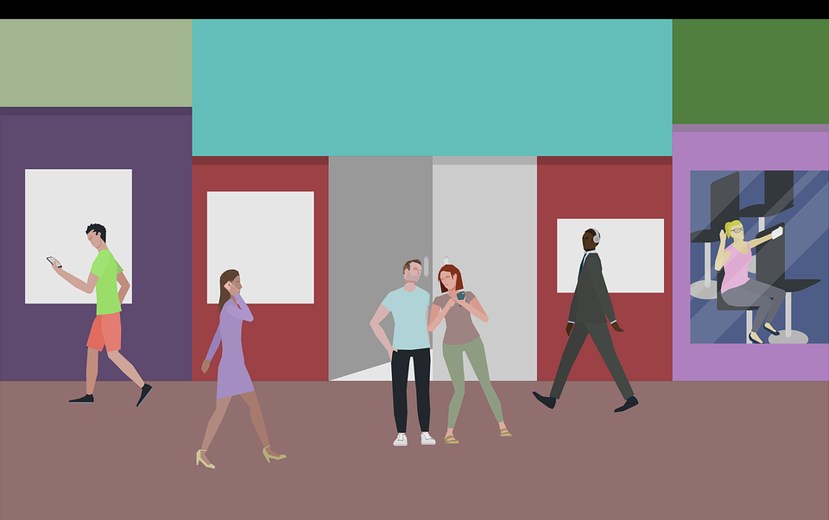
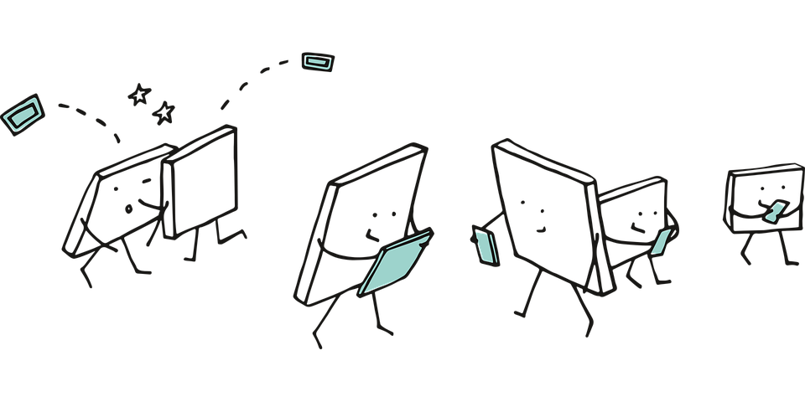
스마트폰 가지고 있나요?
우리가 일상생활에서 즐겨하는 스마트폰, 여러분은 가지고 있나요?
스마트폰은 좋은 점도 많지만 혹시 내가 중독이 된 것은 아닌지 되돌아볼 필요가 있습니다.
솔직하게 답해보고, 고칠 점은 없는지 되돌아보는 시간을 가져봅시다.
사진 출처: pixabay

Slide 4
스마트폰으로부터의 탈출 – 문제 이해
01
02
03
문제 인식하기
문제 공감하기
목표 확인하기
여가시간에 우린
무엇을 할까?
- 스마트폰 과의존
척도 검사하기
스마트폰 중독 문제가 정말 심각할까요?
문제 해결 목표를
정해봅시다.
- 해결책을 살펴봅시다.

Slide 5
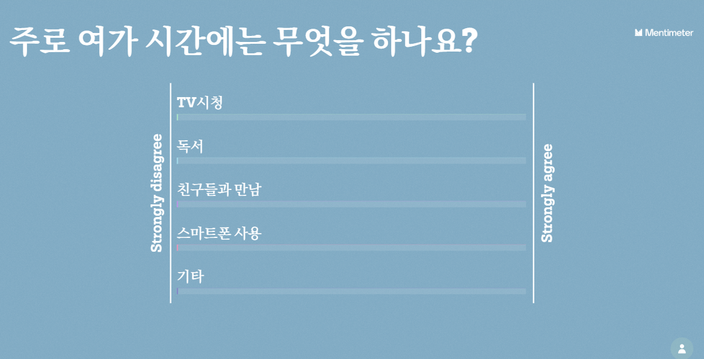
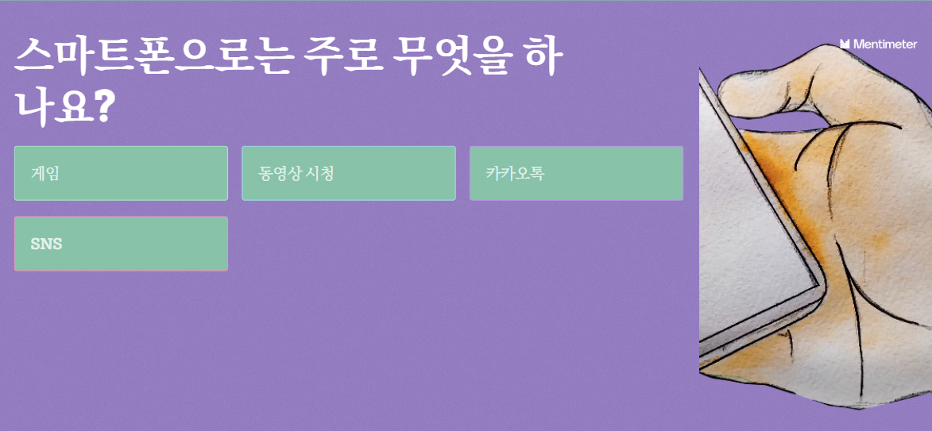
우리반 친구들은 여가 시간에 무엇을 할까요?
여가 시간은 공부하거나, 밥 먹거나, 자거나 하지 않고 하는 일 없이 남는 시간을 말합니다.
우리반 친구들은, 또 나는 여가 시간에 주로 무엇을 하나요?
아래 주소로 들어와서 여러분의 응답을 남겨주세요!
주소
를 입력하여 들어오세요.
https://www.mentimeter.com/~~

Slide 6
결과를 함께 볼까요?
우리반 친구들이 여가시간에 가장 많이
하는 일은..?
우리반 친구들이 스마트폰으로 가장 많이
하는 것은..?

Slide 7
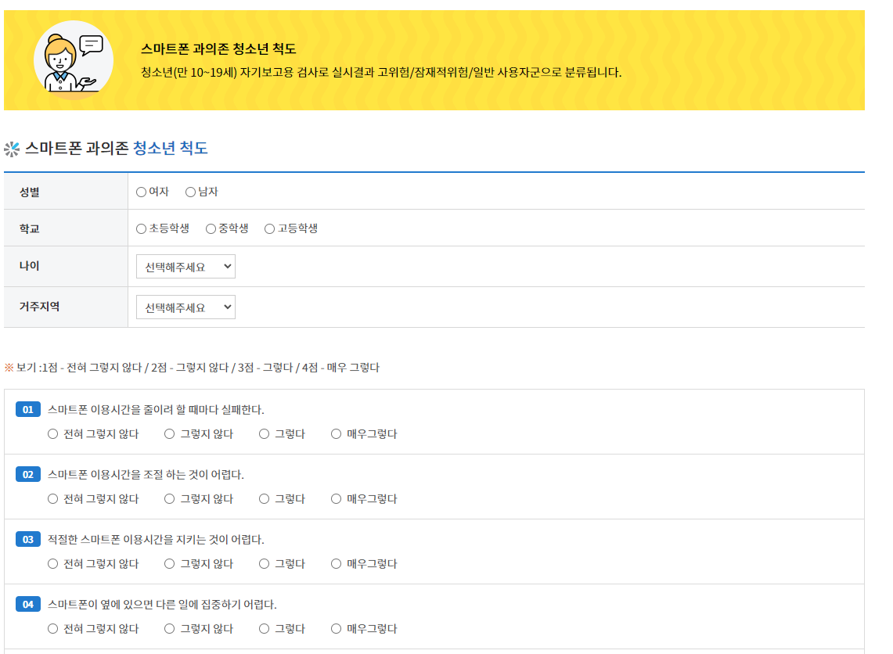
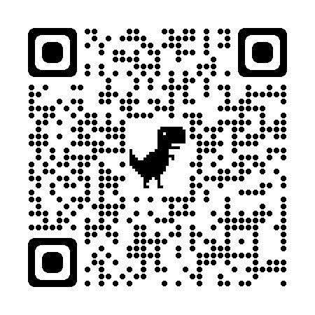
그럼 진짜 스마트폰 과의존 일까?
아래 주소로 들어와서 스마트폰 과의존 (청소년) 척도에
나의 답을 입력해주세요.
결과는 나만 보는 것이고, 저장되지 않으므로
솔직하게 답해주세요.
주소
를 입력하여 들어오세요.
https://www.iapc.or.kr/kor/PBYS/diaSurvey.do?idx=8
또는 왼쪽 QR코드로 들어오세요.

Slide 8
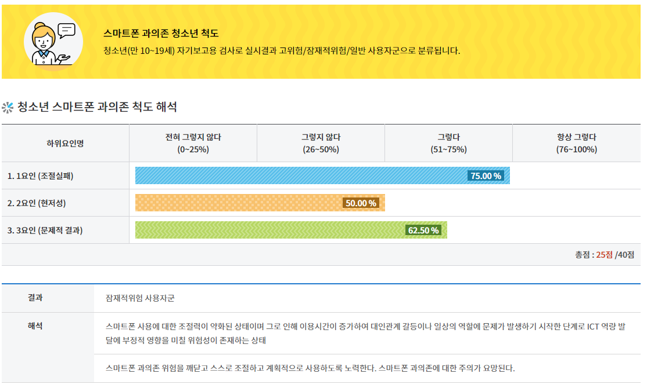
여러분의 결과는 어떤가요?
우리 반 친구들이 여가시간에 하는 일,
스마트폰 과의존 척도 결과를 보고
느낀 점을 자유롭게 이야기해봅시다.
스마트폰 과의존을 벗어나기 위해 어떤 행동이 필요할까요?

Slide 9
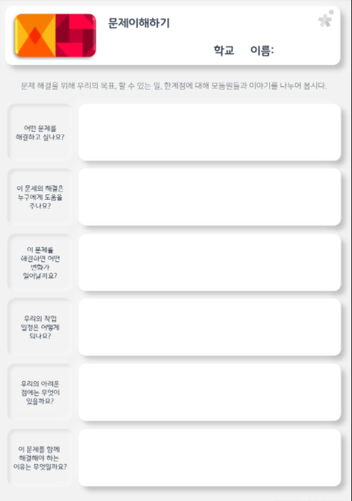
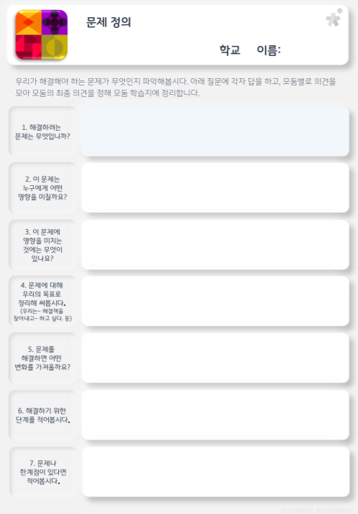

CC 디자인
플레이북 활용

Slide 10
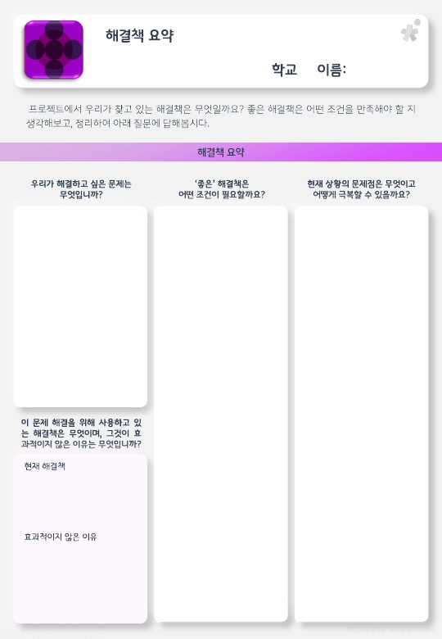
CC 디자인 플레이북 활용

Slide 11
스마트폰으로부터의 탈출 – 해결 탐구
01
02
03
04
현재 상황 분석하기
목표 인식하기
해결책 탐색하기
협력 방법과 도구 살펴보기
스마트폰 과의존
실태를 데이터를
통해 확인해봅시다.
우리의 최종 목표를
정해봅시다.
어떤 해결책이 있을지 찾아봅시다.
다양한 협력 방법과 도구를 살펴봅시다.

Slide 12
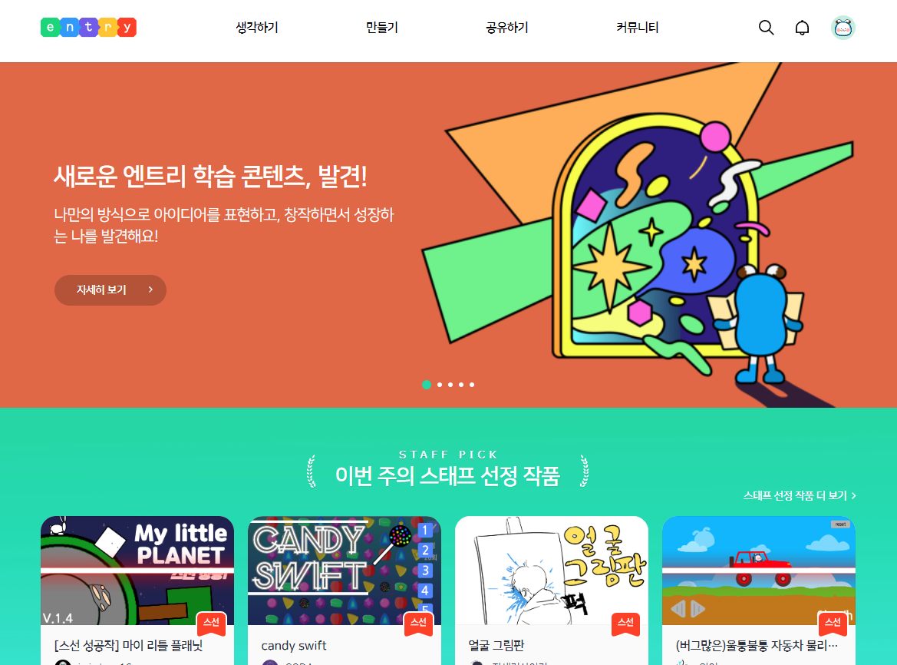
우리반 친구들 말고, 다른 사람들의
스마트폰 이용은 어떨까요?
다른 사람들의 스마트폰 이용은 어떨까요?
우리반 친구들 말고, 다른 사람들도 스마트폰을 많이 사용하고 있을까요?
실제 데이터로 알아보겠습니다.
주소
를 입력하여 들어오세요.
https://playentry.org/
여러분의 네이버 아이디로 로그인 해주세요.

Slide 13
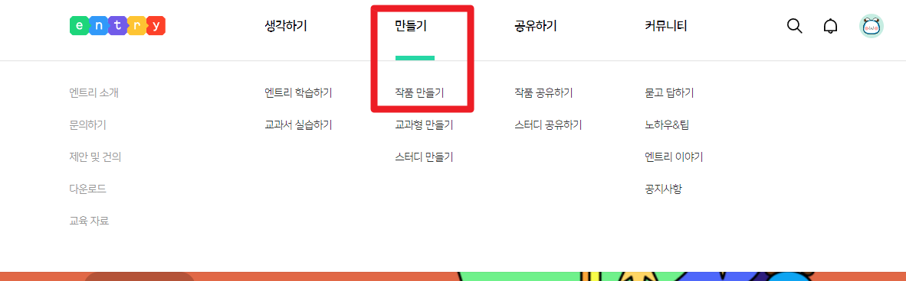
우리반 친구들 말고, 다른 사람들의
스마트폰 이용은 어떨까요?
위쪽 메뉴에서 만들기-작품 만들기로 들어가봅시다.

Slide 14
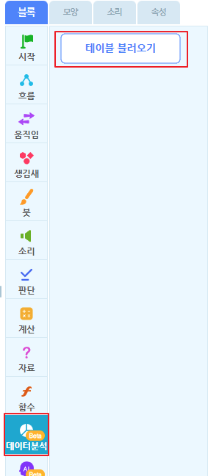
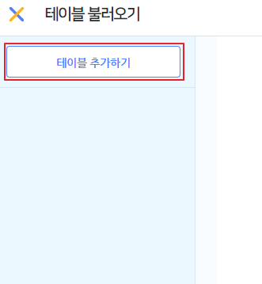
우리반 친구들 말고, 다른 사람들의
스마트폰 이용은 어떨까요?
블록 메뉴의 데이터 분석- 테이블 불러오기를 눌러 테이블 추가하기로 들어가봅시다.

Slide 15
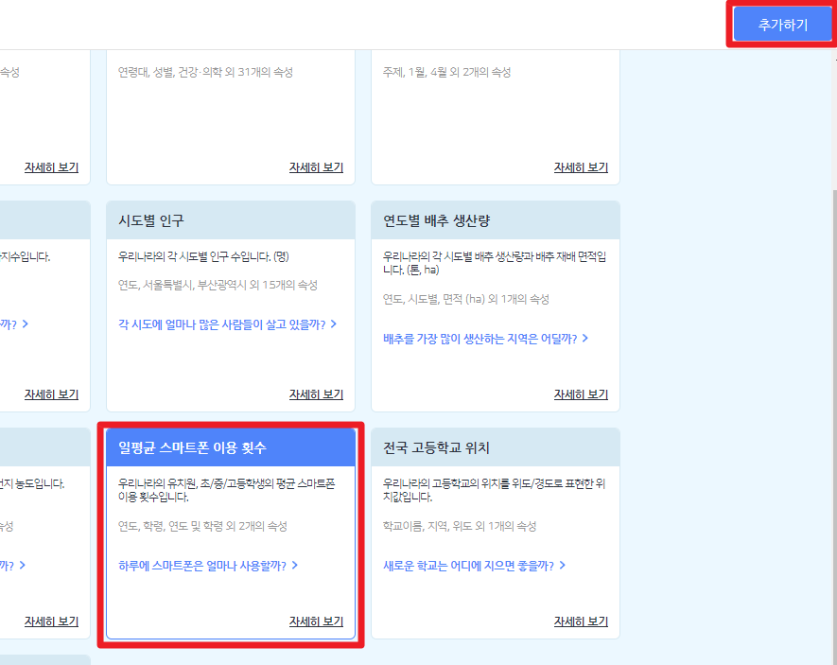
우리반 친구들 말고, 다른 사람들의
스마트폰 이용은 어떨까요?
아래쪽에 ‘일평균 스마트폰 이용 횟수＇를 선택하고, 오른쪽 위에 있는 추가하기 버튼을 눌러봅시다.

Slide 16
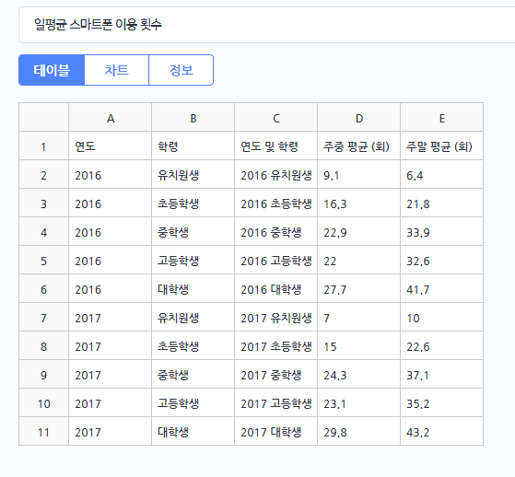
우리반 친구들 말고, 다른 사람들의
스마트폰 이용은 어떨까요?
스마트폰 평균 이용 횟수를 2016년과 2017년을 비교해봅시다. 나이별로도 비교해봅시다.

Slide 17
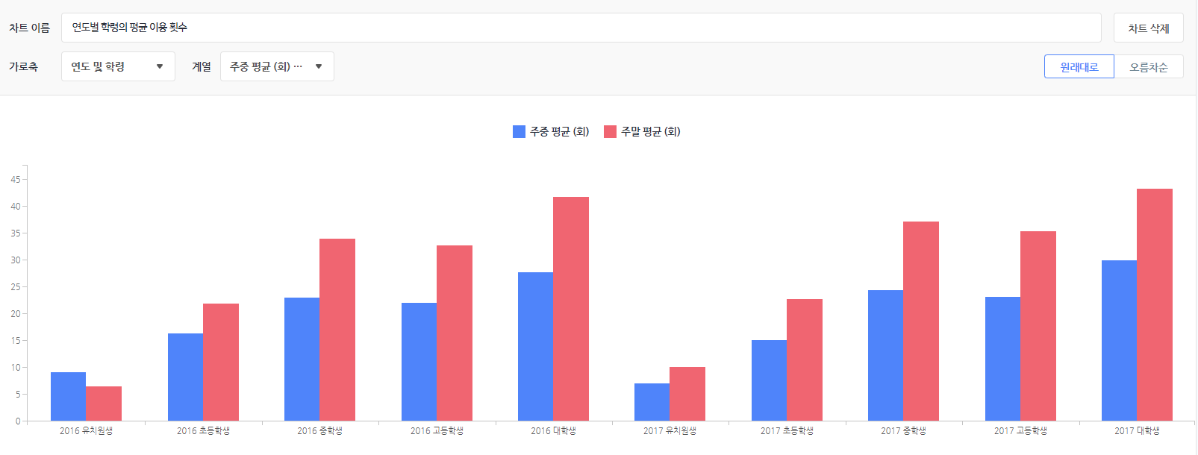
우리반 친구들 말고, 다른 사람들의
스마트폰 이용은 어떨까요?
테이블 옆에 차트 버튼을 누르면 아래와 같이 나타납니다.
앞서 보았던 표와 아래 그래프 중 보기 쉬운 것은 어느 것입니까? 이유가 무엇일까요?

Slide 18
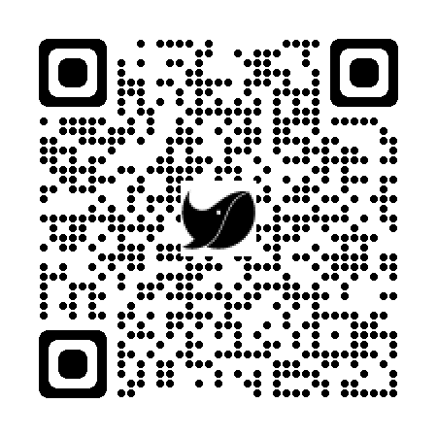
우리반 친구들 말고, 다른 사람들의
스마트폰 이용은 어떨까요?
이번에는 이용 횟수 말고, 스마트폰 과의존은 어떨지 알아봅시다.
주소
를 입력하여 들어오세요.
http://www.index.go.kr/potal/main/EachDtlPageDetail.do?idx_cd=3061
또는 오른쪽 QR코드로 들어오세요.

Slide 19
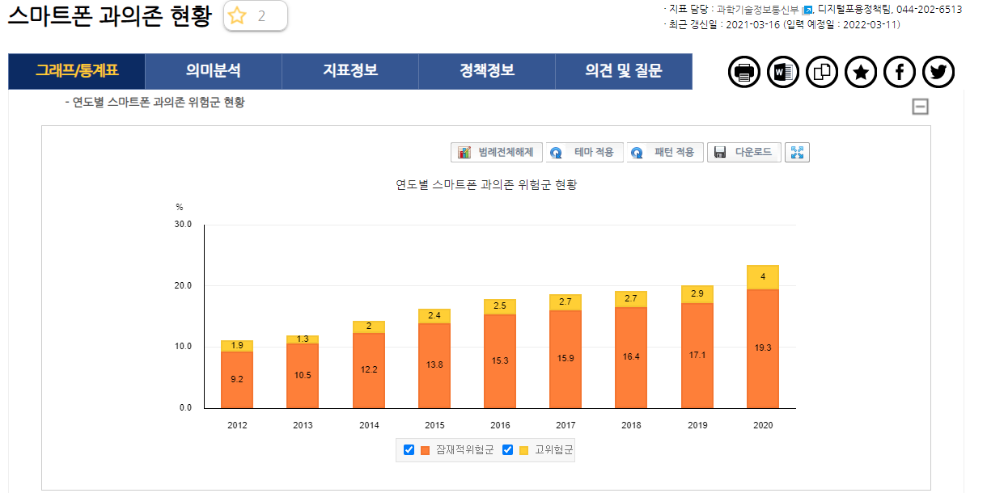
우리반 친구들 말고, 다른 사람들의
스마트폰 이용은 어떨까요?
스마트폰 과의존 현황 자료를 봅시다. 연도별로, 연령별로 비교하여 봅시다.

Slide 20
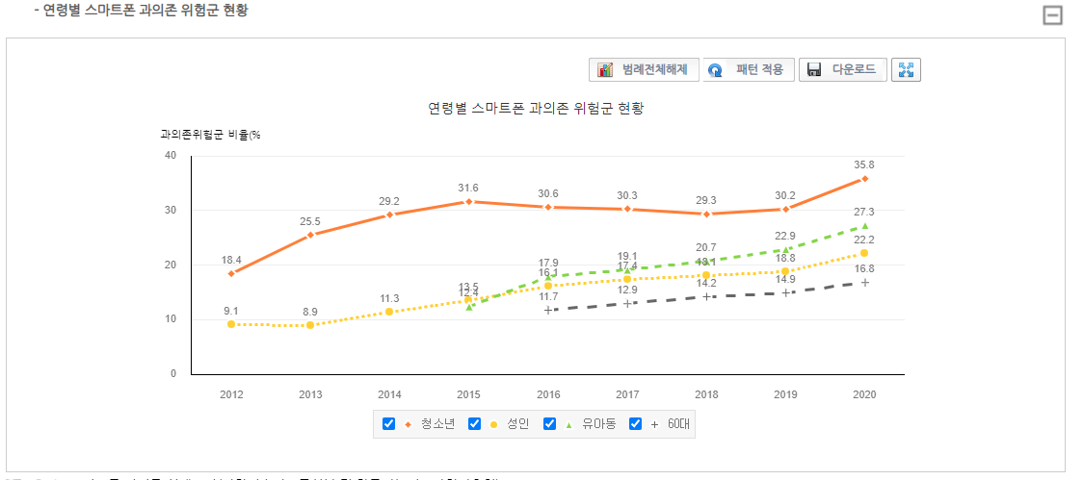
우리반 친구들 말고, 다른 사람들의
스마트폰 이용은 어떨까요?
우리 청소년의 스마트폰 과의존 비율은 어떤가요? 어떤 특징을 찾을 수 있나요?

Slide 21

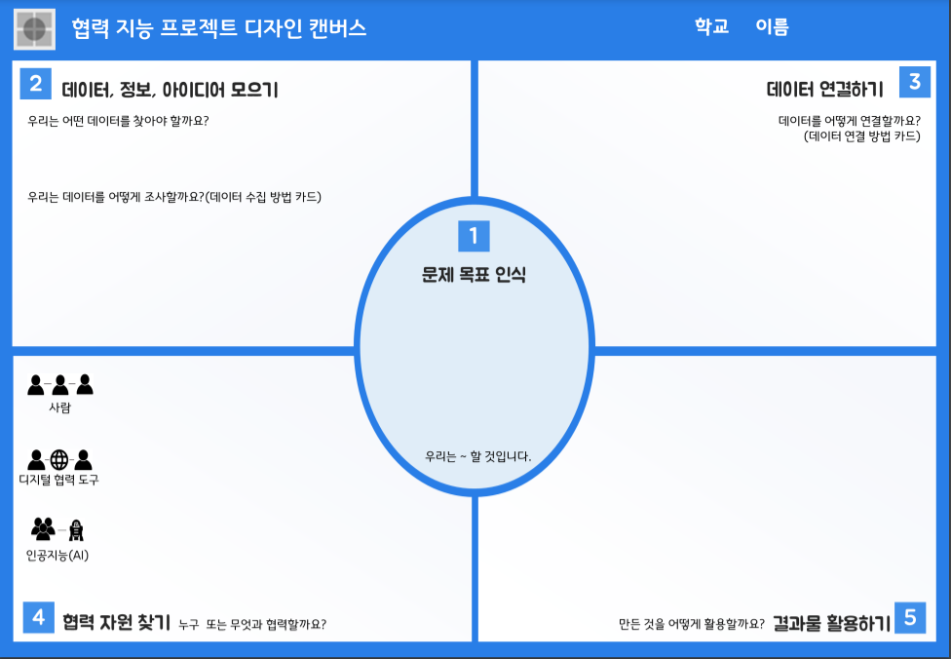
CC 디자인 플레이북 활용

Slide 22
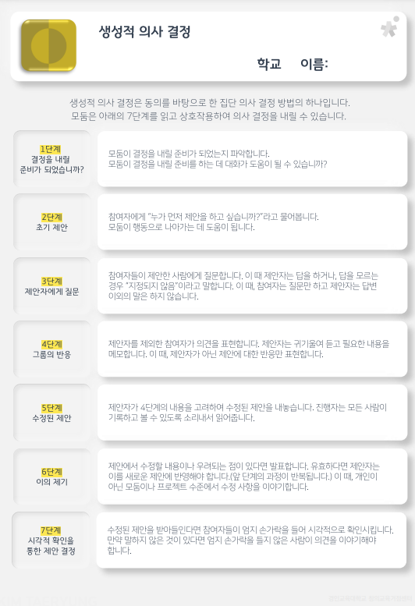
CC 디자인 플레이북 활용

Slide 23
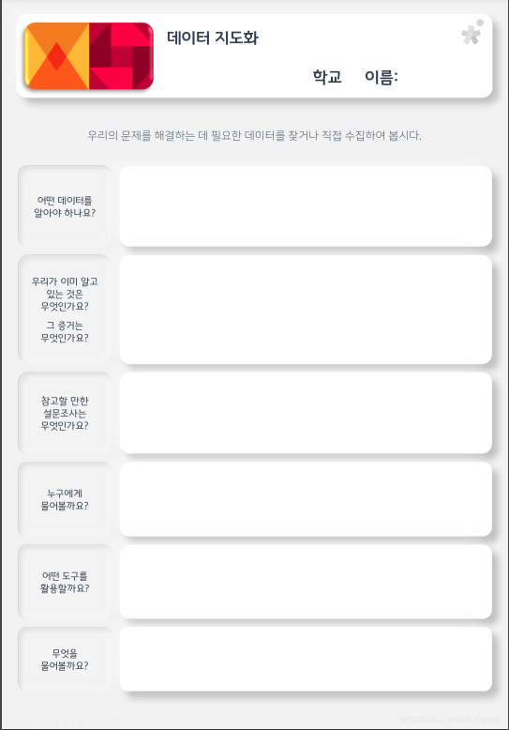
CC 디자인 플레이북 활용

Slide 24
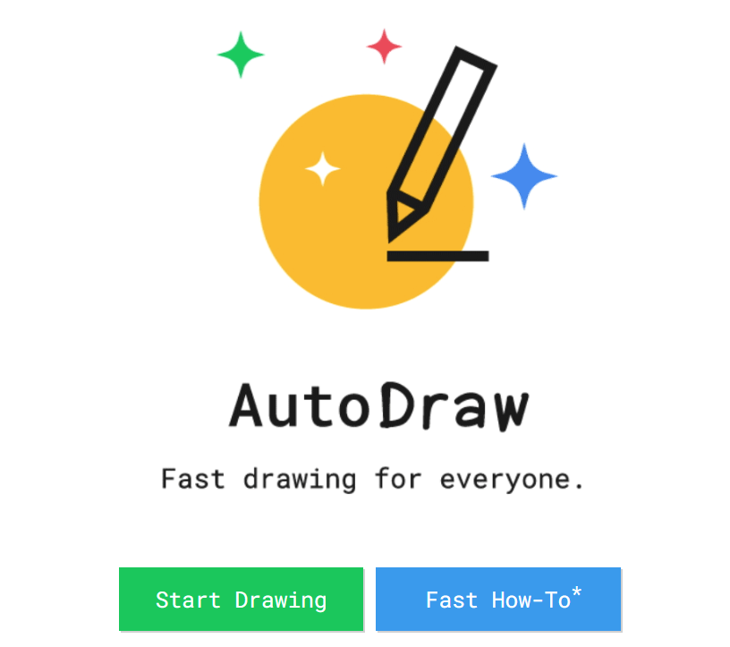
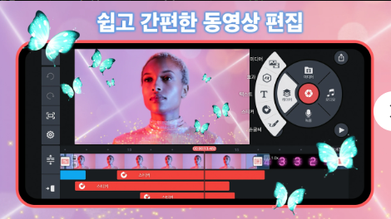
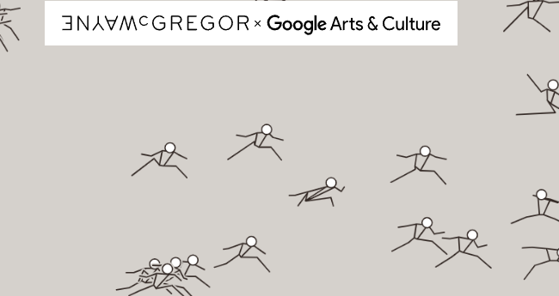
어떤 도구를 활용할 수 있을까요?
우리가 어떤 도구를 활용해서 보다 쉽고 재미있게 캠페인 홍보물을 만들 수 있을까요?
아래 예시를 살펴봅시다.
키네마스터
어플 다운
Living Archive
https://artsexperiments.withgoogle.com/
living-archive/camera?token=1651211690
오토드로우
https://www.autodraw.com/

Slide 25
스마트폰으로부터의 탈출 – 결정 실행
01
02
03
04
해결책 결정하기
데이터 처리하기
협력도구 이해하기
협력 아이디어 활동 실행하기
어떤 방법으로
홍보물을 만들지
정해봅시다.
전달하고자 하는
메시지에 맞는 순서,
내용을 정해봅시다.
다양한 플랫폼, 어플을 어떻게 사용할지 배워봅시다.
실제로 홍보물을
만들어봅시다!

Slide 26
사용할 도구를 결정해봅시다.
지난 시간에 살펴보았던 여러 홍보물 제작 도구가 기억나나요?
우리 모둠이 어떤 도구를 활용해서 어떤 형태로 제작하면 좋을지 정해봅시다.
키네마스터
어플 다운
Living Archive
https://artsexperiments.withgoogle.com/
living-archive/camera?token=1651211690
오토드로우
https://www.autodraw.com/

Slide 27
내용을 정해봅시다.
홍보물에 어떤 내용이 들어가야 할까요?
어떤 순서로 들어가야 할까요?
모둠별로 이야기 나누어봅시다.
<이야기나눌 내용>
우리가 전달하고자 하는 메시지 정하기
어떤 내용으로 할지 큰 틀 잡기
동작의 순서 정하기 또는 그림의 배치 정하기

Slide 28
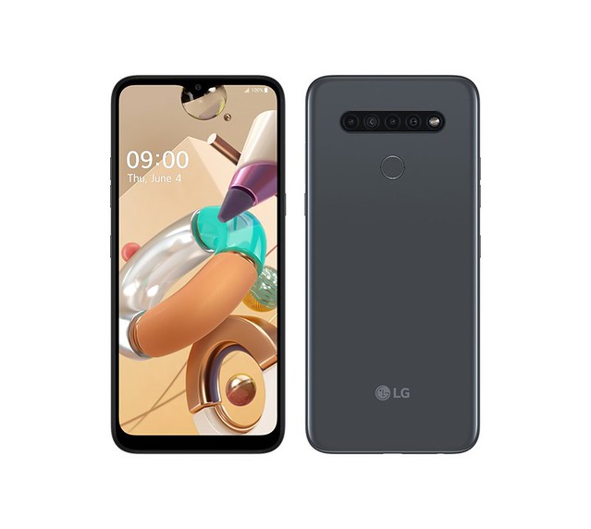
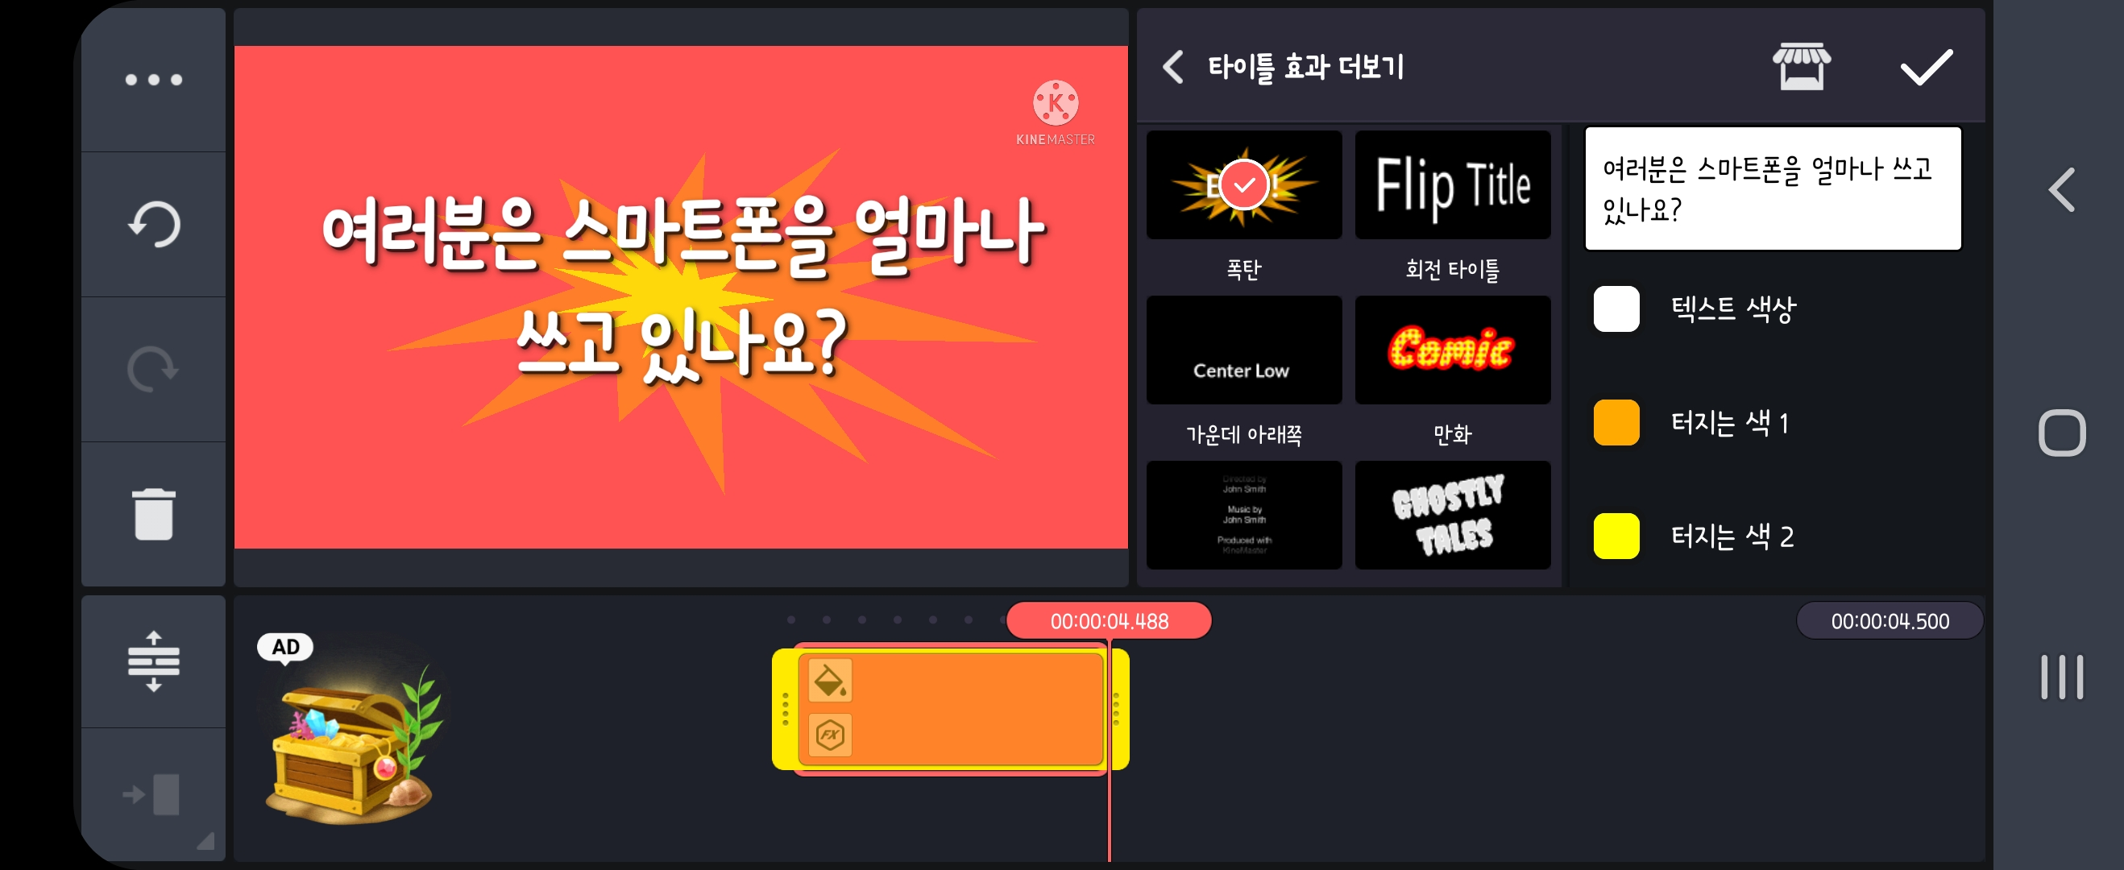
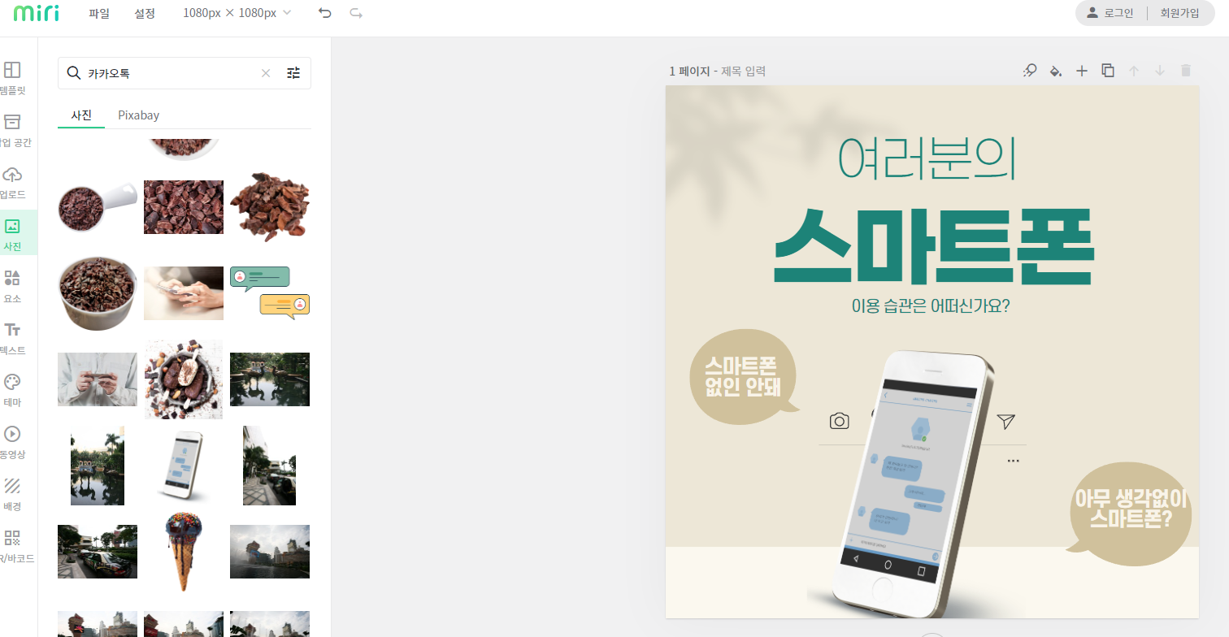
실제로 만들어봅시다.
여러분이 직접 캠페인에 사용할 홍보물을 제작해주세요.
포스터 만들기
동영상 만들기
동영상 만들기
오토드로우
https://www.autodraw.com/
Living Archive
https://artsexperiments.withgoogle.com/
living-archive/camera?token=1651211690
미리캔버스
https://www.miricanvas.com
핸드폰 카메라로 동영상 찍고
키네마스터 어플로 편집

Slide 29
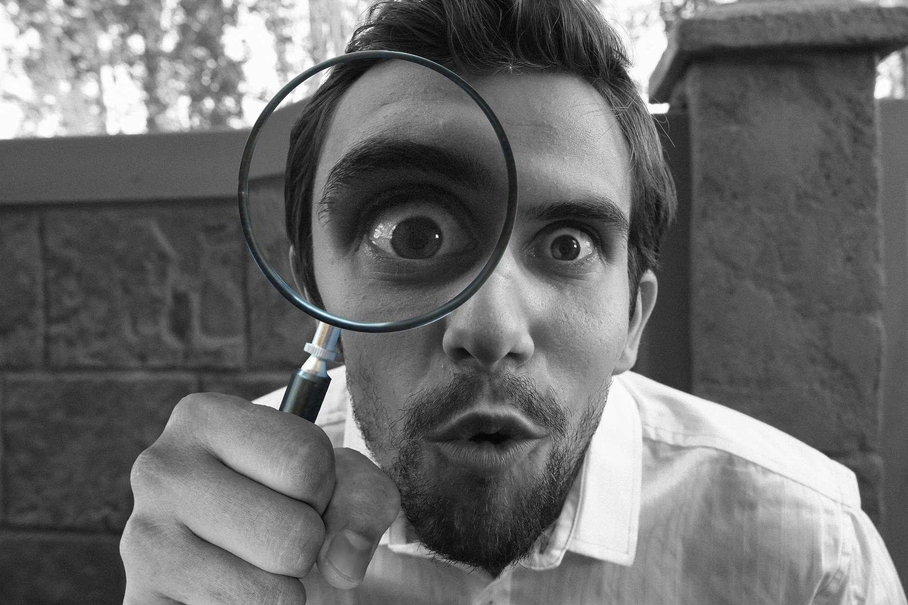
완성된 내용을 점검해봅시다.
여러분이 완성한 홍보물을 다시 한 번 봅시다.
아래 질문을 보고 수정하거나 삭제할 내용이 없는지 확인해봅시다.
<확인할 내용>
저작권에 문제가 없나요?
기분 나쁜 표현, 욕설은 없나요?
나나 친구들의 개인 정보가 들어있지는 않나요?
불필요한 내용은 없나요?
기타 고쳤으면 좋겠거나 삭제했으면 하는 내용은 없나요?
사진 출처: pixabay

Slide 30
스마트폰으로부터의 탈출 – 문제 이해
01
02
03
목표 달성 확인 및
협력 결과 공유하기
피드백 및 상호학습 확인
협력지성 업데이트
각 모둠의 발표를 보고
의견을 나누어 봅시다.
실제로 캠페인 활동을 전개해봅시다.
스마트폰 대신 할 수 있는 일은?
요구 문장 만들기
우리가 만든 홍보물을 발표해봅시다.

Slide 31
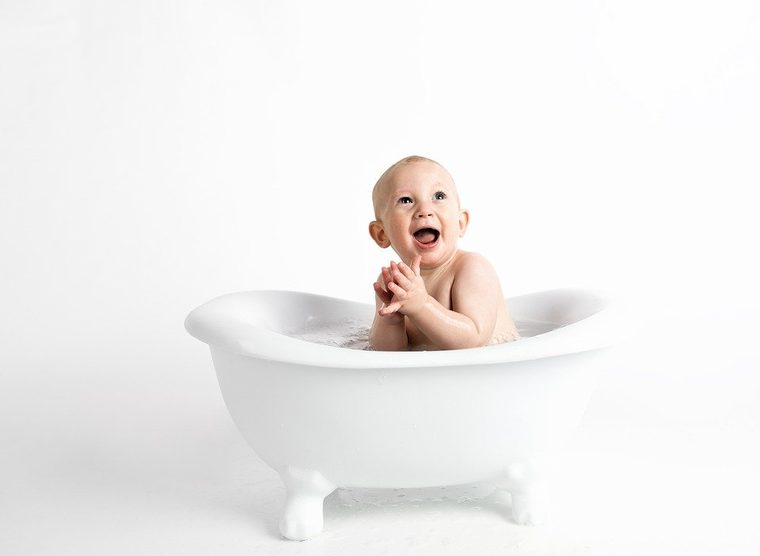
완성된 홍보물을 발표해봅시다.
모둠별로 나와서 완성한 홍보물을 발표해봅시다.
여러분은 각 모둠의 발표 때마다 힘내라는 응원과 박수 많이 많이 쳐주세요^^
‘이 부분을 고치면 더 완벽하겠다.’ 하는 부분 있으면
발표가 끝나고 조심스럽게 말해주세요.
열심히 만든 친구가 상처받지 않도록요.
사진 출처: pixabay

Slide 32
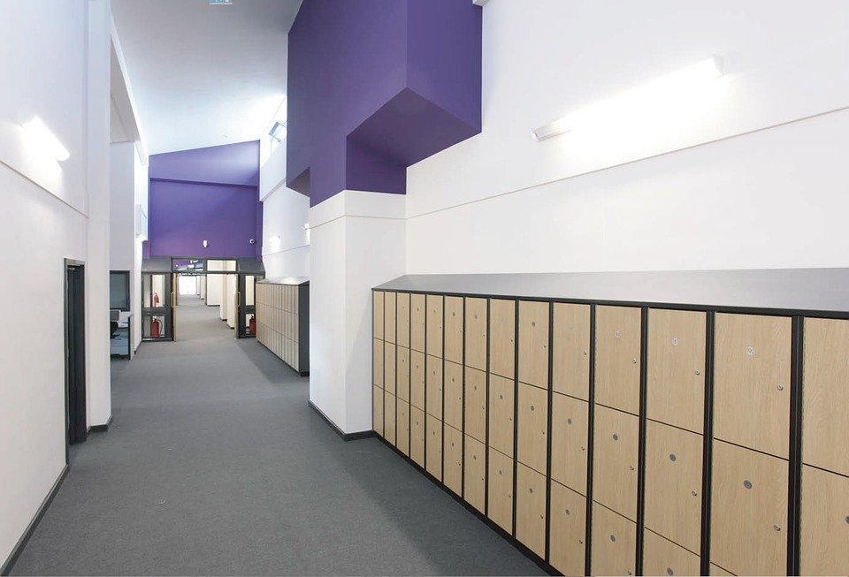


실제 캠페인 활동을 해봅시다.
실제로 어떻게 캠페인 활동을 좋을지 방법을 정해보고, 해봅시다.
사진 출처: pixabay
우리 반 앞 복도에 포스터 붙이기
유튜브에 홍보 동영상 올리기
학교 홈페이지에 업로드하기

Slide 33
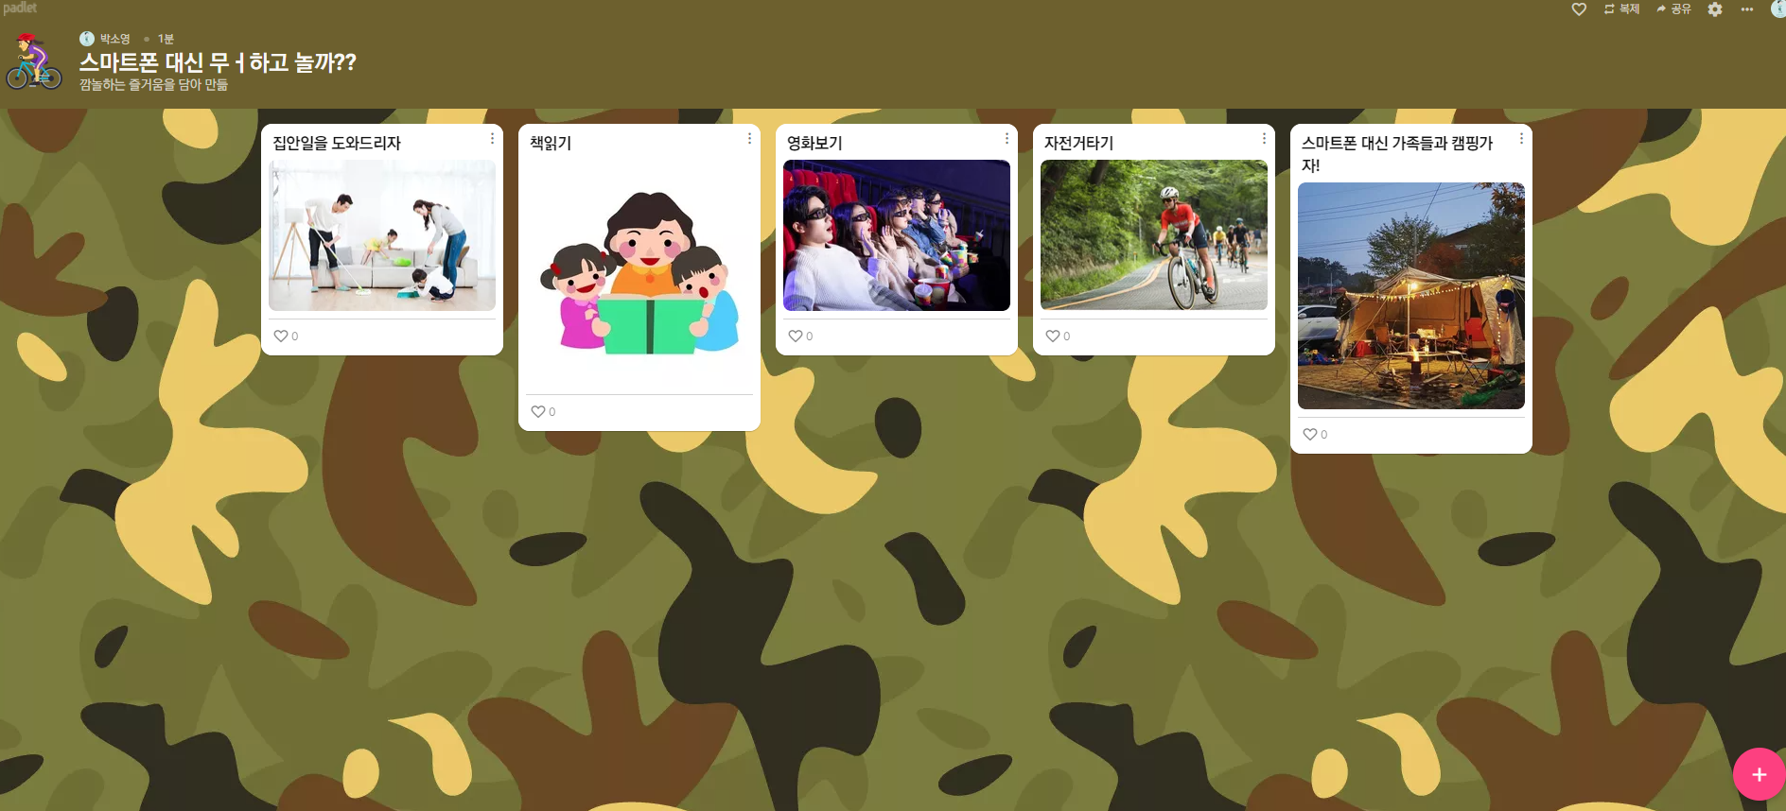
스마트폰 말고, 여가시간에 할 수 있는
다른 활동은 무엇이 있을까요?
스마트폰 대신 여가시간에 할 수 있는 활동은 무엇이 있을지 함께 이야기 나누어봅시다.
친구들의 좋은 의견에 ‘좋아요＇를 눌러 응원해주세요.
주소
를 입력하여 들어오세요.
https://padlet.com/~~

Slide 34
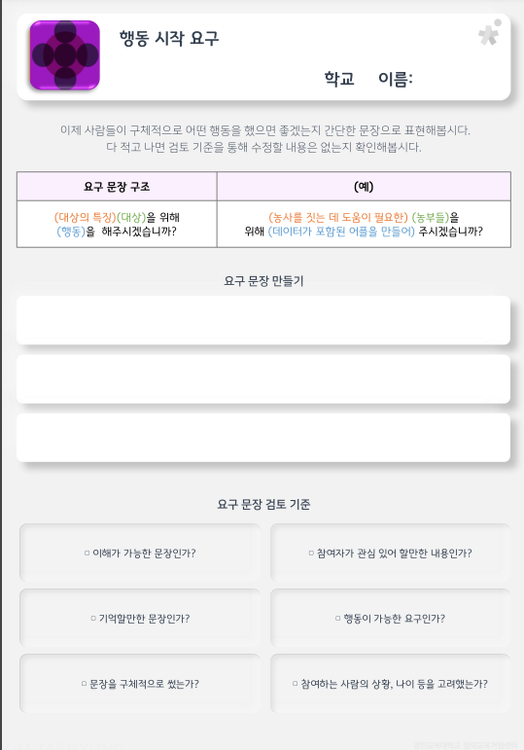
CC 디자인 플레이북 활용

Slide 35
CCI
프로그램
스마트폰으로부터의 탈출
아이디어 생성을 위한 수업
초등학교 5-6학년

